Slide 1
תרגול 10
למה צריך זיכרון וירטואלי?
Segmentation
Paging
תרגיל: Paging במערכות 64 ביט

Slide 2
TL;DR
גישה ישירה לזיכרון הפיזי הייתה יוצרת הרבה בעיות: מחסור בזיכרון רציף, היעדר בידוד בין תהליכים, מגבלה על מרחב הזיכרון האפשרי.
האבסטרקציה שפותרת את כל הבעיות הללו היא זיכרון וירטואלי.
תהליכים יעבדו במרחב הזיכרון הוירטואלי.
מערכת ההפעלה תגדיר מיפוי מהמרחב הוירטואלי לפיזי.
המעבד יתרגם בזמן הריצה כתובות וירטואליות לפיזיות.
היום נלמד איך פועל התרגום במעבדי IA-32:
אבל אין ארוחות חינם: זיכרון וירטואלי פוגע בביצועים.
כל פקודת גישה לזיכרון דורשת תרגום יקר: וירטואלי ← פיזי.
virtual address
segmentation
linear address
paging
physical address
Notes:
“All problems in computer science can be solved by another level of indirection.
… except, of course, for the problem of too many indirections.“
-- David Wheeler

Slide 3
דגשים לפרק הזכרון הוירטואלי

Slide 4
על ההבדל בין חומרה לתוכנה
תוכנה – "מערכת ההפעלה"
חומרה – "המעבד"
מורכבת מרצף של פקודות אסמבלר המבוצעת באופן סדרתי על גבי המעבד
יתרונות:
מורכבות חישובית: מסוגלת לטפל בבעיות מיוחדות (למשל, חריגות) הדורשות לוגיקה דינמית ואלגוריתמית
גמישות: נוחה לשינוי ועדכון
חסרונות:
איטית ויקרה חישובית - דורשת טיפול בפסיקה וחישוב עשרות אלפי פקודות מעבד בכל גישה
חומרה חישובית המורכבת מצבר רחב של שערים לוגים לרוב בתצורת ה-Pipeline
יתרונות:
מהירה, יעילה
חסרונות:
פשטנות חישובית: מסוגלת להתמודד רק עם משימות מאוד ספציפיות, אליהן היא נבנתה במיוחד לבצע
לא מסוגלת להתמודד עם אלגוריתמיקה מורכבת. למשל, לא ניתן לממש LRU בחומרה.
קשיחות: שינוי בלוגיקה שלה מצריך החלפה של החומרה

Slide 5
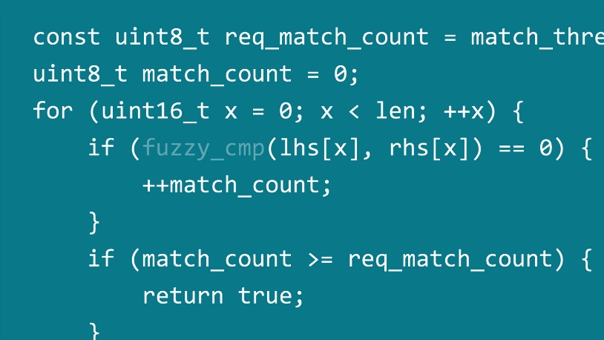
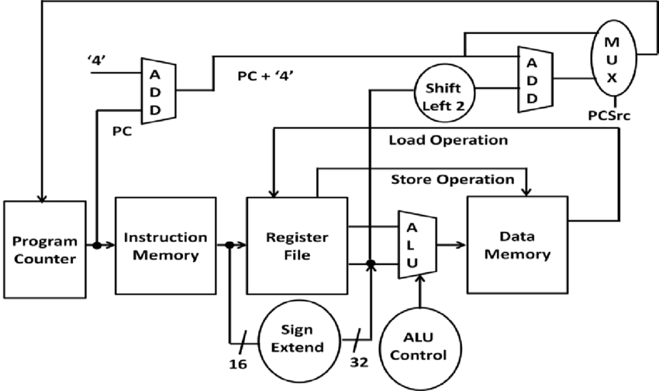
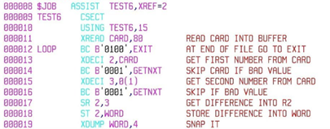
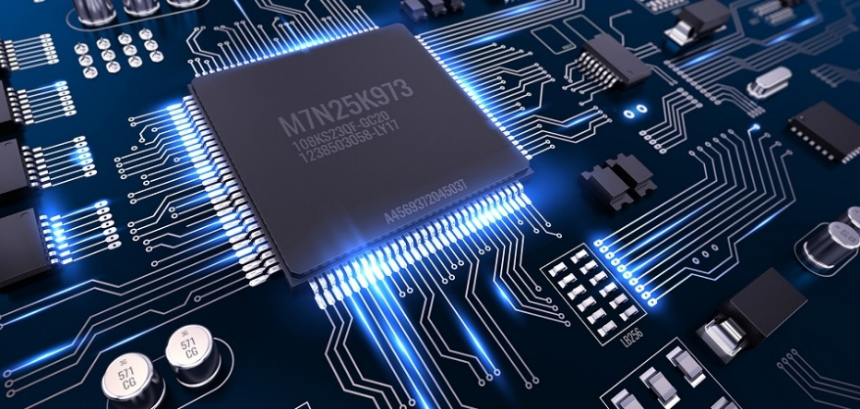
על ההבדל בין חומרה לתוכנה
תוכנה – "מערכת ההפעלה"
חומרה – "המעבד"

Slide 6
תיקון טעות נפוצה
read,write
load,store
קריאות מערכת ייעודיות לקריאה וכתיבה מהדיסק.
מנגנון תוכנתי
מורכבות מעשרות אלפי פקודות מכונה (למשל, שתורגמו מ-C)
נדירות יחסית
עלות חישוב: כזמן הגישה לדיסק יחד עם פקודות מכונה רבות וגישות רבות לזיכרון כתוצאה מביצוע הקוד
פקודות מכונה ייעודיות לקריאה וכתיבה מה-RAM.
מנגנון חומרתי
מרכיבות 30%-50% מפקודות המכונה בקוד ממוצע
עלות חישוב: זמן הגישה לזיכרון

Slide 7
למה צריך זיכרון וירטואלי?
או: מדוע לא ניגשים ישירות לזיכרון הפיזי?

Slide 8
זיכרון פיזי
התקני האיחסון במחשב נחלקים לשניים:
זיכרון (DRAM/SRAM) – זיכרון נדיף, קטן יותר ומהיר יותר (סדר גודל 100ns).
דיסק קשיח – זיכרון עמיד, גדול יותר ואיטי יותר (סדר גודל 1ms).
פקודות מכונה יכולות לפעול רק על רגיסטרים ו/או נתונים בזיכרון.
הקוד המבוצע ע"י המעבד והנתונים הדרושים לביצוע הקוד חייבים להיות בזיכרון בזמן הביצוע.
אם רוצים לעבד מידע מהדיסק, יש להביא אותו לזיכרון, לעבד אותו, ולכתוב את התוצאה חזרה לדיסק.
הגישה לזיכרון היא, בסופו של דבר, באמצעות כתובות פיזיות של בתים (bytes). למשל, עבור זיכרון בגודל 8GB הכתובות הפיזיות הן מספרים שלמים בתחום [0, 8GB - 1].
עם זאת, יש חסרונות רבים לגישה ישירה באמצעות כתובות פיזיות.
Notes:
נדיף (volatile) – נמחק ללא אספקת מתח, למשל עם כיבוי המחשב.

Slide 9
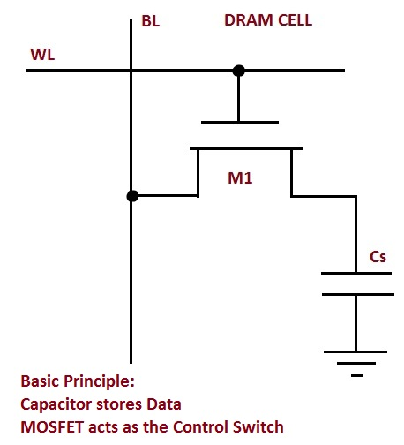
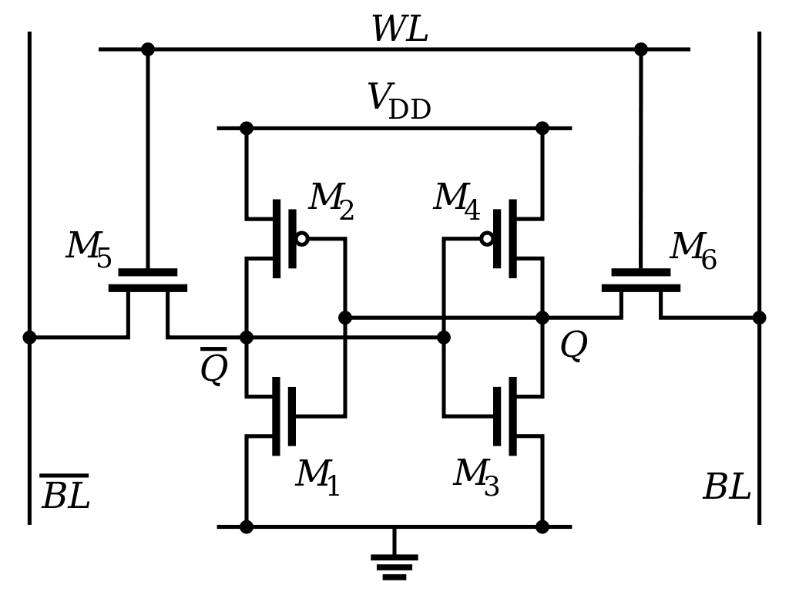
SRAM מול DRAM (העשרה)
קיימות שתי ארכיטקטורות זיכרון נפוצות, המרכיבות את מכלול הזכרון הקיים במעבדים העכשוויים – DRAM ו-SRAM
במהותן – שומרות מידע בינארי באופן נדיף (volatile) בעזרת טרנזיסטורים (או מתגי N ו-P שראיתם בקורס מערכות ספרתיות)
שונות אחת מהשנייה בזמן הגישה, עלות ליחידת שטח ועוד
DRAM Cell
SRAM Cell
Notes:
https://techdifferences.com/difference-between-sram-and-dram.html

Slide 10

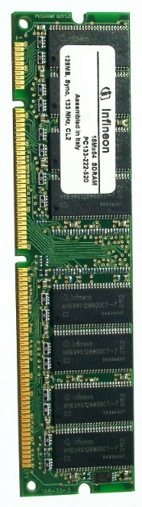

חסרון 1#: היעדר בידוד/הגנה בין תהליכים
אין הגנה על המידע – תהליך א' יכול לגשת לזיכרון של תהליך ב'.
physical address
DRAM
app 1
app 2
Notes:
Without virtual memory, application 1 references the memory with a physical address,
and application 2 does the same. So they might access the same memory region
intentionally or unintentionally. We would like to protect the processes from each other and isolate them.
Class Discussion: Is there anyway to stop this from happening? What do we need to implement?
Answer – In the most naïve case – Divide the physical memory into sections, one section per process. What if we are interested in sharing the memory locations? We would in the most naïve case a table stating who can access each section. This is very costly in both space and time complexity and non-modular.

Slide 11
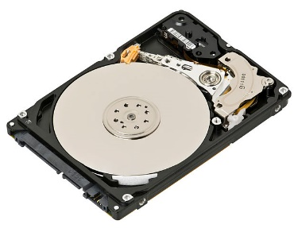
חסרון 2#: מגבלת זיכרון
physical address
היינו רוצים להשתמש גם בשטח האיחסון שקיים בדיסק, בצורה שקופה לקוד האפליקציה.
DRAM
app 1
disk
Notes:
Another problem with referencing the memory directly is that the application might need more
memory than available, so we would like to use the disk to back up the application data.

Slide 12
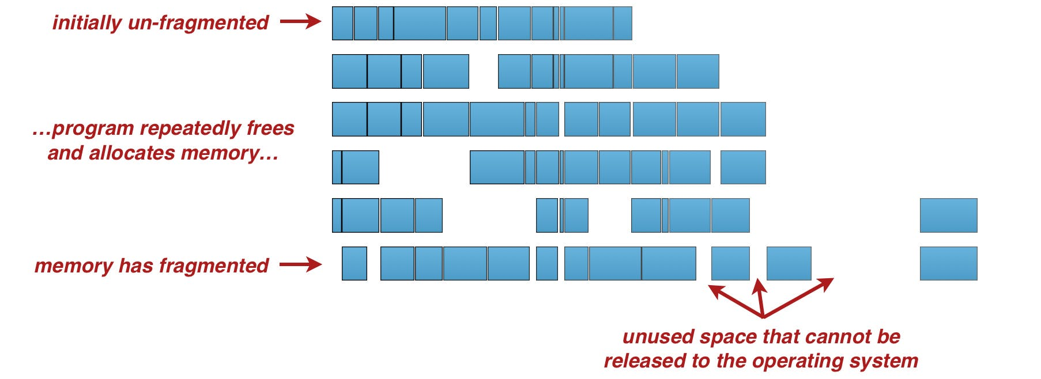
חסרון 3#: מחסור בזיכרון רציף
במערכת אמיתית, הזיכרון עובר קיטוע (fragmentation):
גם כאשר יש מספיק זיכרון במערכת, הוא "שבור" לרסיסים.
Notes:
מתוך:
https://collectiveidea.com/blog/archives/2015/02/19/optimizing-rails-for-memory-usage-part-2-tuning-the-gc

Slide 13
פרגמנטציה (fragmentation)
בזבוז זיכרון כתוצאה משימוש מתמשך ולא יעיל בו
פרגמנטציה חיצונית (external) – בזבוז מחוץ למקטעי הזיכרון בגלל שהם מפוזרים במרחב.
לדוגמה: מערך C חייב להיות מוקצה בצורה רציפה בזיכרון.
ייתכן כי לא נצליח להקצות מערך בגודל נתון למרות שיש מספיק זיכרון – סכום כל החורים במרחב גדול מספיק, אבל החורים לא מאורגנים באופן רציף.
פרגמנטציה פנימית (internal) – בזבוז בתוך מקטעי הזיכרון כתוצאה מהקצאת יתר.
לדוגמה: משתמש המקבל פיסת זיכרון גדולה יותר ממה שהוא משתמש בפועל (למשל, דרך malloc)
Notes:
פתרון אפשרי לפרגמנטציה חיצונית: דחיסה (compaction) שתזיז את מקטעי הזיכרון במרחב כדי לאחות אותם לבלוק אחד רציף.
פתרון אפשרי לפרגמנטציה חיצונית: הקצאת זיכרון גמישה יותר.
אבחנה חשובה שנראה בהמשך: פרגמנטציה יכולה להתרחש הן במרחב הזיכרון הוירטואלי והן במרחב הזיכרון הפיזי.

Slide 14
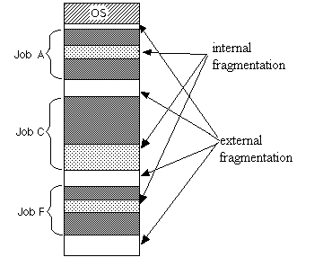
פרגמנטציה (fragmentation)
Notes:
פתרון אפשרי לפרגמנטציה חיצונית: דחיסה (compaction) שתזיז את מקטעי הזיכרון במרחב כדי לאחות אותם לבלוק אחד רציף.
פתרון אפשרי לפרגמנטציה חיצונית: הקצאת זיכרון גמישה יותר.
אבחנה חשובה שנראה בהמשך: פרגמנטציה יכולה להתרחש הן במרחב הזיכרון הוירטואלי והן במרחב הזיכרון הפיזי.

Slide 15
הפתרון: זיכרון וירטואלי
פקודות המעבד (load, store) יגשו למרחב זיכרון וירטואלי.
מערכת ההפעלה תגדיר מיפוי (== פונקציה) בין כתובות וירטואליות לפיזיות, כלומר לכל כתובת וירטואלית מתאימה בדיוק כתובת פיזית אחת.
רכיב חומרה מיוחד (MMU) יתרגם כל גישה לזיכרון הוירטואלי.
DRAM
virtual address
physical address
virtual memory space
Notes:
ה-MMU היום הוא רכיב בתוך המעבד, אבל בעבר זה לא היה ככה.

Slide 16
זיכרון וירטואלי נותן בידוד/הגנה
תהליך יכול לגשת רק למרחב הזיכרון הוירטואלי שלו עצמו.
כל תהליך מקבל אשליה שהוא לבד במערכת.
virtual address
physical address
DRAM
virtual memory space #1
virtual memory space #2

Slide 17
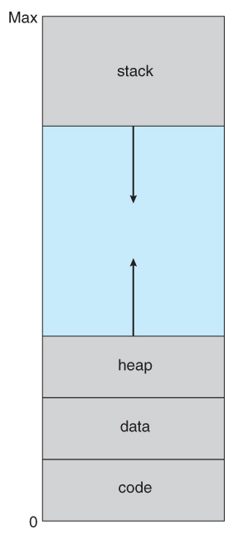
זיכרון וירטואלי מספק רציפות
תהליך חדש מקבל מרחב זיכרון וירטואלי "נקי" ורציף.
בנוסף, מרחב הזיכרון הוירטואלי של תהליך יכול להיות גדול הרבה יותר מהזיכרון הפיזי הזמין.
שימו לב: הזיכרון הפיזי המתאים לא חייב להיות רציף
⬅ מערכת ההפעלה תוכל למצוא בקלות יותר זיכרון רציף במרחב הוירטואלי.
Notes:
התמונה מתוך:
https://www2.cs.uic.edu/~jbell/CourseNotes/OperatingSystems/9_VirtualMemory.html

Slide 18
זיכרון וירטואלי מאפשר swapping
ניתן למפות איזורי זיכרון וירטואלי לזיכרון או לדיסק.
virtual address
physical address
virtual memory space
DRAM
disk
Notes:
And if the application requires more memory than available in the DRAM,
or if we have many process that require more memory than available,
the operating system can let the disk back regions of virtual memory.

Slide 19
זיכרון וירטואלי מציע יתרונות נוספים
demand paging – חסכון של זיכרון פיזי ע"י הקצאתו רק בגישה הראשונה לזיכרון הוירטואלי.
למשל: אם הקצנו מערך גדול באמצעות malloc() ולא ניגשנו לחלקים ממנו, החלקים האלו לא יהיו מגובים בזיכרון הפיזי.
deduplication – חסכון של זיכרון פיזי במידה ואפליקציות שונות משתמשות באותו מידע לקריאה בלבד.
למשל, מרבית התהליכים משתמשים במידע של ספריית libc (לקריאה בלבד).
לכל תהליך מרחב זיכרון וירטואלי שונה, אבל כולם יכולים למפות לאותו אזור פיזי שבו יושבת הספרייה libc.
copy-on-write – מנגנון לחיסכון של זיכרון פיזי ולמניעת העתקות מידע מיותרות – נראה בתרגול הבא.
ועוד יתרונות רבים אחרים...

Slide 20
ניהול ותרגום זיכרון - כיצד עדיף לשבץ?
דרישות זיכרון וירטואלי בצד המשתמש
ניהול הזיכרון הפיזי בצד המעבד ומערכת ההפעלה
Physical RAM
P1 Memory
P2 Memory
P3 Memory
P4 Memory
Notes:
How do we partition the memory between processes ? When a user asks for memory, what do we supply? What do we reserve in the background?
Every method will define a new mapping, and therefore, a new translation method.

Slide 21
ניהול בעזרת סגמנטציה
רעיון מרכזי: הקצה זיכרון לכל תהליך בדיוק לפי בקשתו. חלק את הזיכרון לפי תפקידים לוגיים.
שאלה: איזו סוג פרגמנטציה מנגנון זה מקל? באיזו פוגע?
P1 Code
Physical RAM
P1 Code
P1 Heap
P1 Heap
P1 Stack
P1 Stack
P2 Code
P2 Code
P1: free()
P2 Stack
P2 Stack
P3 Code
Notes:
We are now left with holes that are not big enough for the P3 Code demand. In total, we do have enough memory.
This method is good for Internal fragmentation – seeing we are not supplying any spare memory to the processes – each receives exactly what it required, up to the byte. On the other hand, external fragmentation is evident here, after some use time. Note that it is harder to enlarge memory areas with this method.

Slide 22
ניהול בעזרת Paging
רעיון מרכזי: הקצה זיכרון בכפולות שלמות של גודל דף (Page). חלק את הזיכרון לפי תפקידים לוגיים.
שאלה: איזו סוג פרגמנטציה מנגנון זה מקל? באיזו פוגע?
Physical page #0
Physical page #1
Physical page #2
Physical page #3
Physical page #4
Physical page #5
P1 Code
P1 Code
P1 Heap
P1 Heap
P2 Code
P2 Code
P2 Stack
P2 Stack
Notes:
Exactly the opposite as the notes in the last slide.

Slide 23
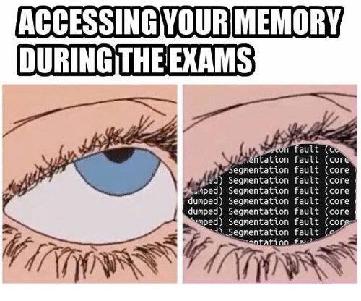
הפסקה
Notes:
This is probably a too-early break. It’s OK – the students need it.

Slide 24
ניהול ותרגום זיכרון: Paging
זיכרון וירטואלי מבוסס דפים

Slide 25
דפים ומסגרות
מרחב הזיכרון הוירטואלי
מרחב הזיכרון הפיזי
מחולק לדפים (pages).
גודל דף == גודל מסגרת (4KB).
הדפים מיושרים בזיכרון הוירטואלי.
לכל תהליך מרחב משלו
מחולק למסגרות (frames) -בלוקים עוקבים בגודל קבוע (4KB בארכיטקטורת IA-32).
המסגרות מיושרות בזיכרון הפיזי.
page #0
page #1
page #2
…
…
page #N-1
frame #0
frame #1
frame #2
…
…
frame #M-1
Notes:
Questions to ask here: Can N > M? Can M > N ?
Answer: Yes to both - one is trivial, the other – with the swapping mechanism you have seen earlier.

Slide 26
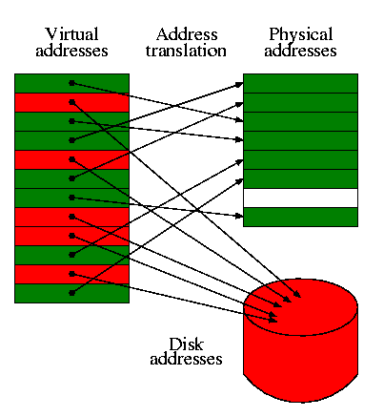
מיפוי דפים למסגרות
רק חלק מהדפים נמצאים בזיכרון הפיזי בכל זמן נתון.
כלומר רק חלק מהדפים ממופים למסגרות.
חלק מהדפים יכולים להיות מגובים בדיסק.
נאמר כי הדפים swapped out.
חלק מהדפים מצביעים ל-NULL, כלומר הדף לא מגובה בזיכרון ולא בדיסק.

Slide 27

שיקולים הנדסיים
$2^{32}=4GB$
$\log_{2}{2^{32}}=32$
$\log_{2}{4KB}=\log_{2}{2^{12}}=12$
$\frac{4GB}{4KB}=1M$
בארכיטקטורת 32 ביט – מהו מרחב הזיכרון הוירטואלי המקסימלי?
כמה ביטים דרוש על מנת למפות את המרחב?
כמה ביטים דרוש על מנת למפות עמוד בגודל 4KB?
כמה דפים יש במרחב?

Slide 28
תרגום דפים למסגרות
בכל גישה לזיכרון, המעבד מתרגם את הכתובת הוירטואלית לכתובת פיזית באופן הבא:
virtual address
31 12 | 11 0
page number | page offset
המיפוי נשמר בטבלת הדפים
ההיסט זהה (אין מיפוי)
physical address
31 12 | 11 0
frame number | frame offset
Notes:
בארכיטקטורת IA-32 גודל דף (או מסגרת) הוא 4KB.

Slide 29
טבלת הדפים (page table)
לכל תהליך יש טבלת דפים משלו – מבנה נתונים אשר ממפה בין דפים למסגרות.
ניתן לממש טבלת דפים באמצעות מבני נתונים שונים: מערך פשוט, עצים, טבלאות גיבוב (hash tables), ...
בטבלת הדפים יש כניסה עבור כל דף במרחב הזיכרון הוירטואלי של התהליך המציינת:
האם הדף נמצא בזיכרון ובאיזו מסגרת?
האם הדף נמצא בדיסק ובאיזה מיקום?
האם הדף מעולם לא הוקצה? (כלומר איננו בזיכרון ואיננו בדיסק)
טבלת הדפים אחראית לתפקידים נוספים כמו הגנת גישה.
למשל: טבלת הדפים מסמנת דפים לקריאה בלבד ומונעת גישות כתיבה.

Slide 30
נסיון 1#: טבלת דפים ליניארית
מערך שבו הכניסה ה-k מכילה את המיפוי של הדף ה-k :
בתוך התא שמור:
מספר המסגרת המתאימה לדף
סיביות בקרה –
האם הדף בזיכרון ? האם הוא בדיסק?
האם הדף לקריאה בלבד?
ועוד
#0
#1
#2
…
…
#k
…
…
…
#N-1
מספר מסגרת
ספייר?
סיביות בקרה
20 bits
12 bits
Notes:
Notice that the physical space here is fully mapped with 20 (frame number) + 12 (offset) bits -> 2^32 = 4GB physical memory.
The figure was taken from:
https://wiki.osdev.org/Paging

Slide 31

נסיון 1#: טבלת דפים ליניארית
מה גודל טבלת הדפים?
מספר הכניסות במערך הוא כמספר הדפים: $N=\frac{{\text{2}}^{\text{32}}}{{\text{2}}^{\text{12}}}\text{=}\frac{\text{4}\text{GB}}{\text{4}\text{KB}}\text{=}\text{1 }\text{M}$
שאלה: כמה ביטים דרושים לשמירת מספר
המסגרת?
כל כניסה במערך היא בגודל 4 בתים
#0
#1
#2
#3
…
…
…
…
…
#N-1
גודל טבלת הדפים הוא 4MB
(ולכל תהליך טבלת דפים משלו!)
Notes:
log2(1M) = 20

Slide 32
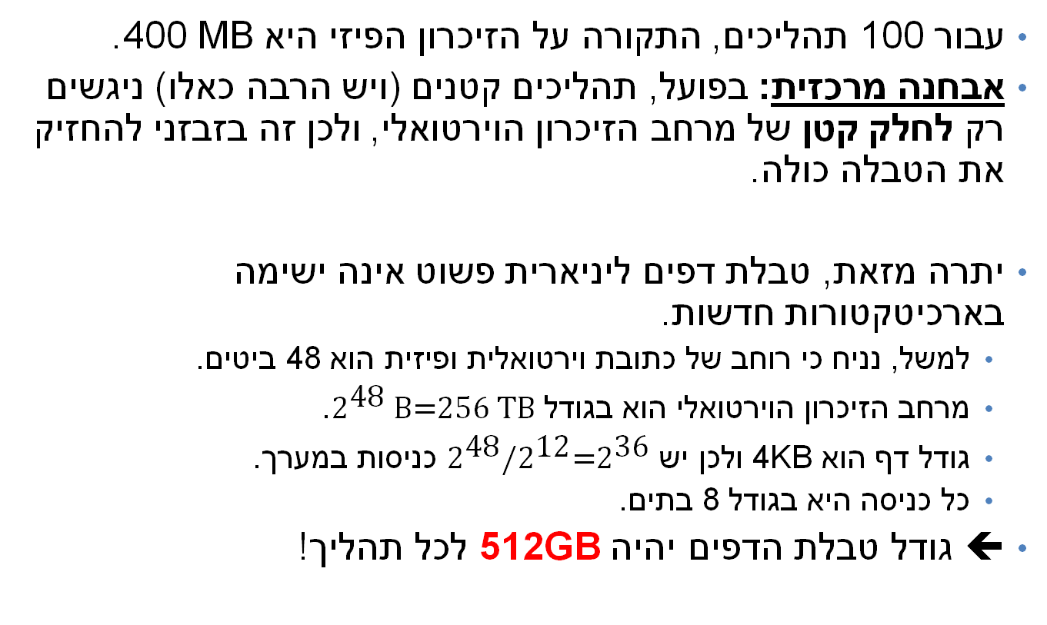
נסיון 1#: טבלת דפים ליניארית
עבור 100 תהליכים, התקורה על הזיכרון הפיזי היא 400 MB.
אבחנה מרכזית: בפועל, תהליכים קטנים (ויש הרבה כאלו) ניגשים רק לחלק קטן של מרחב הזיכרון הוירטואלי, ולכן זה בזבזני להחזיק את הטבלה כולה.
יתרה מזאת, טבלת דפים ליניארית פשוט אינה ישימה בארכיטקטורות חדשות.
למשל, נניח כי רוחב של כתובת וירטואלית ופיזית הוא 48 ביטים.
מרחב הזיכרון הוירטואלי הוא בגודל ${\text{2}}^{\text{48}} \text{B}\text{=}\text{256 }\text{TB}$.
גודל דף הוא 4KB ולכן יש ${\text{2}}^{\text{48}}/{\text{2}}^{\text{12}}\text{=}{\text{2}}^{\text{36}}$ כניסות במערך.
כל כניסה היא בגודל 8 בתים.
⬅ גודל טבלת הדפים יהיה 512GB לכל תהליך!

Slide 33
טבלת הדפים בארכיטקטורת IA-32
page table #5
PTE #0
…
PTE #1023
מוקצה לפי דרישה
page global directory
…
PDE #5
…
PDE #180
…
מוקצה תמיד
ייצוג דליל של המערך
שראינו קודם
page table #180
PTE #0
…
PTE #1023
מוקצה לפי דרישה
Notes:
PDE = page directory entry
PTE = page table entry

Slide 34
טבלת הדפים בארכיטקטורת IA-32
בגלל הבעיות בטבלת הדפים הליניארית, אינטל בחרה בטבלת דפים היררכית בצורת עץ (דליל) עם שתי רמות.
מבנה הנתונים: radix tree במקום מערך.
הרמה התחתונה בעץ שומרת מיפויים בין דפים למסגרות---בדיוק כמו במערך.
הרמה העליונה בטבלת הדפים מצביעה למסגרות של הרמה התחתונה.
כל 1024 כניסות סמוכות ברמה התחתונה יישמרו במסגרת נפרדת (המסגרות לא בהכרח רציפות בזיכרון הפיזי, בניגוד למערך).
במידה ואף אחת מהכניסות ברמה התחתונה לא ממפה דף, אין צורך להקצות מסגרת ברמה התחתונה.
כאשר מוקצה דף חדש לשימוש התהליך, צריך להקצות, לפי הצורך, מסגרות עבור הרמות בהיררכיה עד (לא כולל) השורש.
רגיסטר מיוחד בשם CR3 מצביע לשורש טבלת הדפים של התהליך הנוכחי.

Slide 35
תהליך תרגום כתובת וירטואלית
31 22 | 21 12 | 11 0
index 2 | index 1 | offset
PDE #1023
PDE #1022
…
…
PDE #1
PDE #0
PTE #1023
PTE #1022
…
…
PTE #1
PTE #0
4KB data page
CR3
4KB frames containing PTEs
Notes:
We need 10 bit to index each table. Notice that the tables are exactly the size of a page/frame.

Slide 36


דוגמה: תהליך תרגום כתובת וירטואלית
$0x00520004$
שאלה: תרגמו את הכתובת $0x00520004$
$$0000 0000 01\left|01 0010 0000 \right| 0000 0000 0100$$
כניסה 1
כניסה 288
בייט 4
PDE #1023
PDE #1022
…
…
PDE #1
PDE #0
PTE #1023
…
PTE #288
…
PTE #1
PTE #0
4KB data page
4
0
1
2
3
CR3
Notes:
Questions to ask – How many memory accesses did we utilize here?
Answer: Two memory accesses for the translation + for the data access – The translation made the data access x3 more expensive.

Slide 37
מבנה כניסה בטבלת הדפים
כניסה ברמה הראשונה נקראת PDE = page directory entry.
כניסה ברמה השניה נקראת PTE = page table entry.
בפועל, קוראים לכל הכניסות בכל הרמות PTE.
כל כניסה בטבלת הדפים היא בגודל bit 32.
המידע שכניסה מכילה תלוי בביטpresent (ביט 0 של ה-PTE), המציין האם הדף נמצא בזיכרון הראשי.
present == 1: הדף נמצא בזיכרון הפיזי.
הכניסה מכילה שדות המתארים את הדף בזיכרון הראשי.
present == 0: הדף נמצא באזור ה-swap של הדיסק.
הכניסה עתה תכיל את כתובת הדף ב- swap area
שאלה: האם תתכן אופציה נוספת?
Notes:
Swap Area – An area of disk about the size of the physical memory, dedicated to keep pages that were swapped out from memory.
The second option – in a few slides

Slide 38
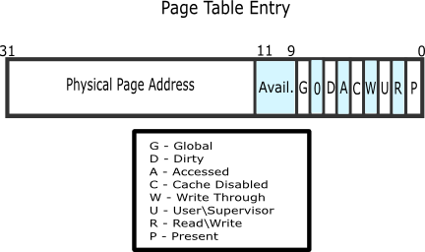
סיביות הבקרה וביט Present

Slide 39
סיביות בקרה נוספות, כאשר present==1
ביט accessed (נקרא גם ביט referenced): מודלק ע"י החומרה בכל פעם שמתבצעת גישה לכתובת בדף. ביט זה מכובה באופן מחזורי ומשמש למדיניות פינוי הדפים לדיסק.
ביט dirty (נקרא גם ביט modified): מודלק ע"י החומרה בכל פעם שמתבצעת כתיבה לנתון בדף. במידה והדף שייך לקובץ (לדוגמה) נדע שיש לכתוב אותו חזרה לדיסק מתישהו.
ביט read/write: הרשאת גישה.
0 = קריאה בלבד. 1 = קריאה וכתיבה.
ביט user/supervisor: גישה מיוחסת – מיועד עבור זיכרון הקרנל
0 = גישה לקוד הגרעין בלבד. 1 = גישה לכל תהליך.
Notes:
הרשאות הדף נקבעות לפי הרשאות האזור (נראה בתרגול הבא) בהתאם לכללים הבאים:
אם יש הרשאת write באזור, מדליקים את r/w (הכול מותר).
אחרת, אם באזור יש הרשאת read או execute, מכבים את r/w (מותר רק לקרוא).

Slide 40
על סוגי הכניסות האפשריות

Slide 41
מאגרי דפדוף בלינוקס
מאגר דפדוף (swap area) הוא אזור מיוחד בדיסק אליו מפונים דפים מהזיכרון.
לינוקס מאפשרת להגדיר מספר מאגרי דפדוף, ובנוסף ניתן להפעיל ולכבות מאגרי דפדוף באופן דינמי תוך כדי פעולת המערכת.
כל מאגר דפדוף הוא שטח דיסק המחולק למגירות (slots).
כל מגירה היא בדיוק בגודל דף / מסגרת (4KB).
המגירה הראשונה מכילה מידע ניהולי על המאגר.
גודל, גרסת אלגוריתם דפדוף וכו'.
מה היתרון של מספר מאגרי דפדוף שונים?
Notes:
תשובה: שיפור בביצועים של swapping ע"י כתיבה במקביל למספר מאגרי דפדוף.

Slide 42
כניסה בטבלת הדפים, כאשר present==0
יש שתי אפשרויות:
אם כל הביטים ב-PTE הם אפס, אז הדף לא ממופה כלל במרחב הזיכרון של התהליך.
אחרת, אם לפחות אחד מ-31 הביטים העליונים שונה מאפס, אז הדף נמצא במאגר דפדוף (swap area) בדיסק, וב-PTE נשמור את כתובתו ב-swap area:
שאלה לבית:
בהתבסס על מבנה הכתובת מעלה, כמה מאגרי דפדוף אפשריים? מה גודלו המקסימלי של כל מאגר? כמה מקום ניתן לנצל בדיסק לדפדוף?
31
8
7
1
0
מספר המגירה במאגר
מספר המאגר
0
Notes:
תשובה:
ישנם 7-1+1 = 7 ביטים למספר מאגר, ולכן ניתן למפות 2^7 = 128 מאגרי דפדוף.
בכל מאגר דפדוף, ישנם 31-8+1 = 24 ביטים שמורים עבור מיפוי מגירות, ולכן ניתן למפות 2^24 = 16M מגירות, שכל אחת בגדול 4KB.
אפוא, גודלו המקסימלי של כל מאגר הינו 2^(24+12) = 2^(36) = 64GB של מידע
ניתן למפות אפוא 64GB * 128 = 2^43 = 8TB. נשים לב שזה שקול לבדיוק 2^31 (גודל המרחב הממופה) כפול גודל דף.

Slide 43
TLB - Translation Lookaside Buffer
תרגום כתובת וירטואלית לפיזית קורה כל גישה לזיכרון.
30%--50% מהפקודות בתכנית ממוצעת ניגשות לזיכרון ⬅ תקורה גבוהה.
כדי לשפר את הביצועים, מעבדי IA-32 מכילים מטמון (cache) מיוחד, ה-TLB, אשר מכיל את התרגומים האחרונים בהם השתמשו.
המעבד מחפש ב-TLB לפני החיפוש בטבלת הדפים. אם התרגום המבוקש נמצא ב-TLB, נחסכו גישות יקרות לזיכרון (כמספר הרמות בהיררכיה).
אם התרגום המבוקש לא נמצא ב-TLB, המעבד פונה לחפש בטבלת הדפים ואז מוסיף ל-TLB את התרגום החדש (לטובת הגישות הבאות לזיכרון).
page number | frame number | flags
12 | 25 | ???
55 | 93 | ???
… | …
Notes:
שימו לב: ה-TLB, בניגוד לטבלת הדפים, אינו יושב בזיכרון הפיזי אלא בזיכרון ייעודי ומהיר בתוך המעבד.
לכן חיפוש ב-TLB מהיר יותר מאשר חיפוש בטבלת הדפים.
“On average, roughly half of the instructions reference memory.”
From: http://www.jaleels.org/ajaleel/publications/SPECanalysis.pdf

Slide 44
סיכום מופשט: תהליך התרגום בשיטת paging
virtual address
hit
the CPU searches the TLB
miss
page walk
success
the CPU walks the page table
page fault
the OS serves the page fault
physical address
Notes:
השלבים בכחול מתבצעים ע"י החומרה, השלבים באדום ע"י מערכת ההפעלה.

Slide 45
פעולות על ה-TLB
בארכיטקטורה IA-32, רק שתי פעולות מוגדרות על ה-TLB:
הזנה של רשומה בזמן תהליך התרגום
פסילה ה-TLB (invalidate) כתוצאה מ-mov לרגיסטר CR3. פעולה זו גורמת לאיפוס כל רשומות ה-TLB.
מסקנה: בארכיטקטורה IA-32, לא ניתן לבצע אופטימזציות על אלו ערכים יש לנקות/להשאיר במטמון. בנוסף, לא ניתן לעדכן סיביות בקרה לאחר הכנסת רשומה ל-TLB עקב כך.

Slide 46
דגלים ב-TLB
ה-TLB שומר עותק חלקי של סיביות הבקרה ב-PTEs על מנת לשמור על קוהרנטיות הזכרון
דוגמה: מנסים לבצע כתיבה לדף שהוא לקריאה בלבד (גורר page fault). הביט המורה על כך שמור ברשומה על הדף ב-PTE. ע"י חסכון ה-Page Walk בעזרת ה-TLB, לעולם לא נראה ביט זה. מכאן, הביט R/W חייב להיות שמור גם ב-TLB.
דוגמה: ביט Global. רשומות המסומנות ב-Global==1, לא ינוקו מהמטמון בעת פסילה של ה-TLB. רשומות של זכרון הקרנל למשל, המשותף בין כל התהליכים, מסומנות בסיבית זו (עוד על כך – בתרגול הבא).
Notes:
For more modern TLB operations, see: https://stackoverflow.com/questions/28384234/when-to-do-or-not-do-invlpg-mov-to-cr3-to-minimize-tlb-flushing

Slide 47
פסילת תוכן ה-TLB
ה-TLB מכיל עותק חלקי של המידע הקיים בטבלת הדפים, ולכן מערכת ההפעלה צריכה לשמור על קוהרנטיות המידע ב-TLB.
עקב חוסר יכולת עדכון סיביות הבקרה ב-TLB, הגרעין צריך לפסול (invalidate) את תוכן ה-TLB כאשר הוא מעדכן רשומה בטבלת הדפים, למשל בפינוי דף קיים.
שאלה: מה עלול לקרות אם הגרעין לא יעשה זאת?
התהליך עלול לגשת למידע לא מעודכן, בגלל שה-TLB עדיין מצביע למסגרת שכבר פונתה מהזיכרון.
בנוסף, בכל החלפת הקשר מתבצעת פסילה של תוכן ה-TLB כולו. הגרעין פוסל את תוכן ה-TLB ע"י טעינת ערך חדש ל-CR3
שאלה: מה עלול לקרות אם הגרעין לא יעשה זאת?
התהליך הבא לביצוע ייגש למסגרות של התהליך שרץ לפניו.

Slide 48
הימנעות מפסילת תוכן ה-TLB
שאלה: למה כדאי להימנע מפסילת תוכן ה-TLB?
לינוקס נמנעת מפסילת תוכן ה-TLB בהחלפת הקשר אם:
התהליך הבא לביצוע חולק את אותו מרחב זיכרון (אותן טבלאות דפים) יחד עם התהליך הקודם (שני חוטים של אותו תהליך)
התהליך הבא לביצוע הוא תהליך גרעין (kernel thread).
לתהליכי גרעין אין מרחב זיכרון משלהם, והם פועלים על מרחב הזיכרון של הגרעין.
תהליך גרעין מנצל את טבלאות הדפים של תהליך המשתמש שרץ לפניו, מפני שאין לו טבלאות דפים משלו.
שאלה: האם הגרעין יכול לגשת למרחב הזיכרון של התהליך הקודם?
Notes:
תשובות:
כדי למנוע פגיעה בביצועים (כדי למנוע TLB misses).
תיאורטית כן, אבל זה לא אמור לקרות. הגרעין ניגש רק למבני הנתונים הגלובליים של הגרעין, או לזיכרון של התהליך במידה והתהליך ביקש זאת (למשל בקריאות מערכת read, write).

Slide 49
1
שאלה ממבחן –
מערכת 64 ביט

Slide 50
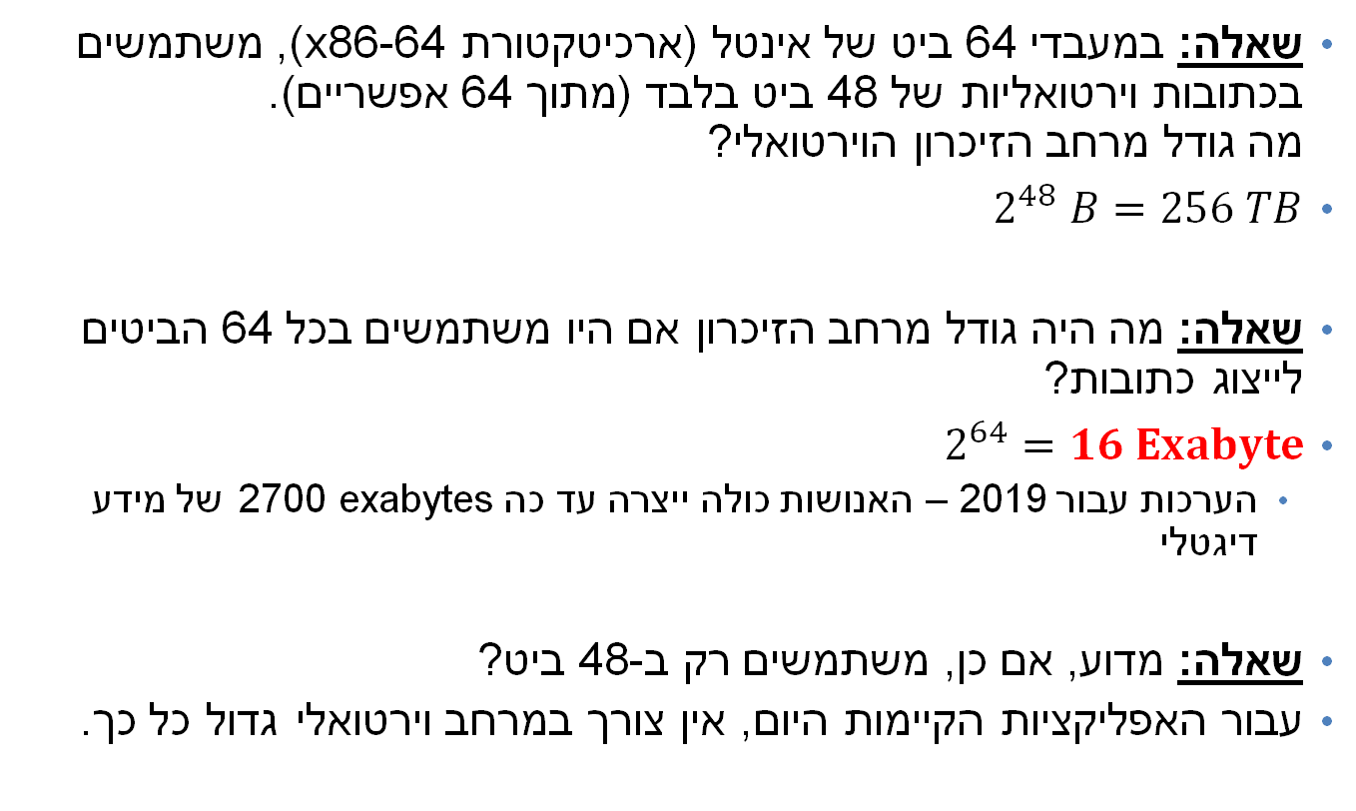
סעיף 1: גודל מרחב הזיכרון
שאלה: במעבדי 64 ביט של אינטל (ארכיטקטורת x86-64), משתמשים בכתובות וירטואליות של 48 ביט בלבד (מתוך 64 אפשריים). מה גודל מרחב הזיכרון הוירטואלי?
$2^{48} B=256 TB$
שאלה: מה היה גודל מרחב הזיכרון אם היו משתמשים בכל 64 הביטים לייצוג כתובות?
$2^{64}=16 Exabyte$
הערכות עבור 2019 – האנושות כולה ייצרה עד כה 2700 exabytes של מידע דיגטלי
שאלה: מדוע, אם כן, משתמשים רק ב-48 ביט?
עבור האפליקציות הקיימות היום, אין צורך במרחב וירטואלי גדול כל כך.
Notes:
1 Exabyte = 1024 Petabyte = 1024*1024 Terabyte

Slide 51
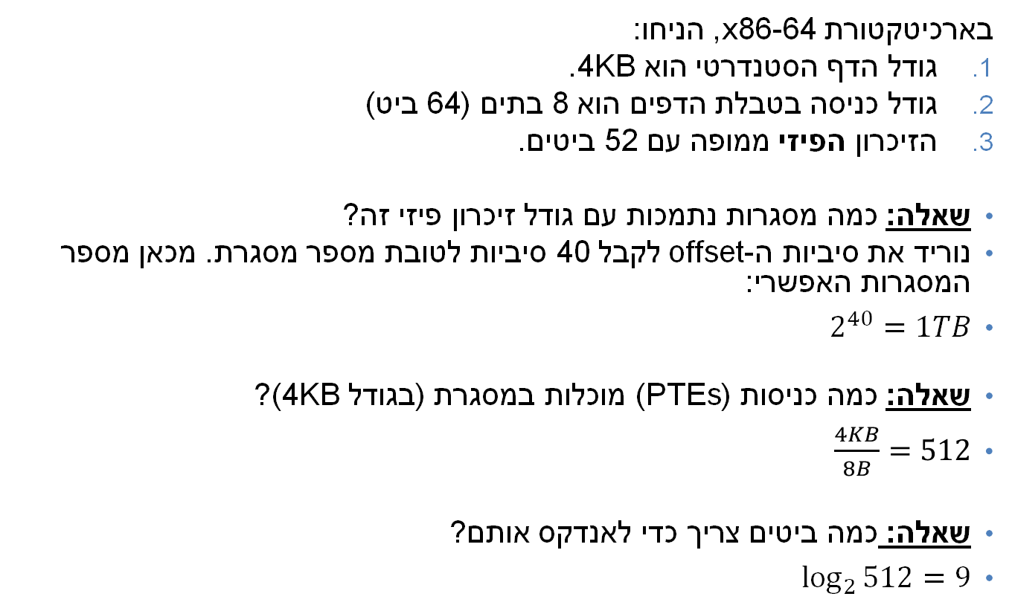
סעיף 2: אינדקסים לטבלת הדפים
בארכיטקטורת x86-64, הניחו:
גודל הדף הסטנדרטי הוא 4KB.
גודל כניסה בטבלת הדפים הוא 8 בתים (64 ביט)
הזיכרון הפיזי ממופה עם 52 ביטים.
שאלה: כמה מסגרות נתמכות עם גודל זיכרון פיזי זה?
נוריד את סיביות ה-offset לקבל 40 סיביות לטובת מספר מסגרת. מכאן מספר המסגרות האפשרי:
$2^{40}=1TB$
שאלה: כמה כניסות (PTEs) מוכלות במסגרת (בגודל 4KB)?
$\frac{4KB}{8B}=512$
שאלה: כמה ביטים צריך כדי לאנדקס אותם?
$\log_{2}{512=9}$

Slide 52
סעיף 3: page table walk
מעבדי x86-64 משתמשים בטבלאות דפים עם 4 רמות תרגום במקום 2.
לצורך הפשטות, נקרא בשם PTE עבור כניסות בכל הרמות של הטבלה.
גודל מסגרת בכל הרמות של טבלת הדפים הוא 4KB.

Slide 53




השלימו את הסכמה
63 ??? | ??? ??? | ??? ??? | ??? ??? | ??? ??? | ??? 0
unused | index 4 | index 3 | index 2 | index 1 | offset
4KB page
CR3
4KB frames containing PTEs

Slide 54
סעיף 3: page table walk
63 48 | 47 39 | 38 30 | 29 21 | 20 12 | 11 0
unused | index 4 | index 3 | index 2 | index 1 | offset
4KB page
CR3
4KB frames containing PTEs

Slide 55
סעיף 4: דפים גדולים
מעבדי x86-64 תומכים גם בדפים גדולים (huge pages).
תרגום של דפים גדולים "הולך" רק דרך 2 או 3 רמות של טבלת הדפים ההיררכית.
הביטים של האינדקסים שנזרקו מצטרפים לשדה offset.
השלימו את הסכימות הבאות ומצאו את גודל הדפים הגדולים:

Slide 56
השלימו את הסכמה
63 ??? | ??? ??? | ??? ??? | ??? ??? | ??? 0
unused | index 4 | index 3 | index 2 | offset
??? page
CR3
4KB frames containing PTEs

Slide 57
סעיף 4: דפים גדולים
63 48 | 47 39 | 38 30 | 29 21 | 20 0
unused | index 4 | index 3 | index 2 | offset
2MB page
CR3
4KB frames containing PTEs

Slide 58
השלימו את הסכמה
63 ??? | ??? ??? | ??? ??? | ??? 0
unused | index 4 | index 3 | offset
??? page
CR3
4KB frames containing PTEs

Slide 59
סעיף 4: דפים גדולים
63 48 | 47 39 | 38 30 | 29 0
unused | index 4 | index 3 | offset
1GB page
CR3
4KB frames containing PTEs

Slide 60
יתרונות וחסרונות דפים גדולים
יתרונות
חסרונות
משפרים ביצועים (מבחינת throughput) כי הם מקטינים את התקורה של תרגום כתובות.
מגדילים את יעילות ה-TLB (כל כניסה ב-TLB מכסה אזור זיכרון רחב יותר).
מקצרים את ה- page table walk.
העשרה: מגדילים את יעילות L1/L2/L3 caches (המטמונים שומרים את ה-PTEs, ועבור דפים גדולים יש פחות PTEs).
עלולים ליצור פרגמנטציה פנימית, כלומר לבזבז זיכרון בתוך הדפים.
לדוגמה: תהליכים קטנים ידרשו 2MB+2MB במקום רק 4KB+4KB למחסנית ולערימה.
שימוש בדפים גדולים לצד דפים קטנים יוצר פרגמנטציה חיצונית, כלומר מחסור בזיכרון רציף.
מערכת ההפעלה תתקשה למצוא "חורים" לדפים הגדולים.
פוגעים בביצועים (מבחינת latency).
לדוגמה: page fault יהיה ארוך יותר (יעתיק דף גדול יותר מהדיסק ל-page cache).
Notes:
שאלה: דפים גדולים מקטינים את מספר ה-page faults. האם זהו יתרון?
תשובה: לא, זהו אינו יתרון. מרבית היישומים אינם רגישים לתקורה של ה-page faults כלל.
חלק מהיישומים, למשל web services, רגישים להשהיה המקסימלית שיכול לגרום page fault בודד, ולכן עבורם דפים גדולים עלולים להזיק
(כי דפים גדולים אכן מקטינים את מספר ה-page faults, אבל גם מאריכים את זמן הביצוע של כל page fault.)
שאלה: האם דפים גדולים עדיפים בגישה סדרתית לדיסק, כי הם מביאים את המידע ל-page cache בפחות page faults ?
תשובה: לא, אין עדיפות לדפים גדולים כאשר הגישה לדיסק היא סדרתית.
גרעין לינוקס משתמש במנגנון read-ahead אשר מזהה גישה סדרתית לדיסק ומביא מראש עוד מידע כדי לחסוך page faults.

Slide 61

איך זורקים מילים שלמדנו בסרטים
Notes:
16 bit system => word size (PTE) is 16 bit
256 byte page => 8 bits for page offset
1 level page table =>the rest of the bits (16 bits) is for frame number
So in page table entry the 8 remaining bits are assumed all used for flags
The zuck answer is 5 bits for protection, 1 valid, 1 referenced, 1 modified (a.k.a dirty bit)

Slide 62
Segmentation
זיכרון וירטואלי מבוסס סגמנטים
Notes:
למתרגלים – לעשות חלק זה במידה ויהיה זמן
כפי שנראה מיד, המנגנון של סגמנטים כבר אינו בשימוש במעבדי אינטל היום.
אז מדוע כדאי ללמוד אותו בכל זאת?
אחת הסיבות היא שסגמנטים *כן* נמצאים בשימוש בארכיטקטורות אחרות, למשל Power של IBM.

Slide 63
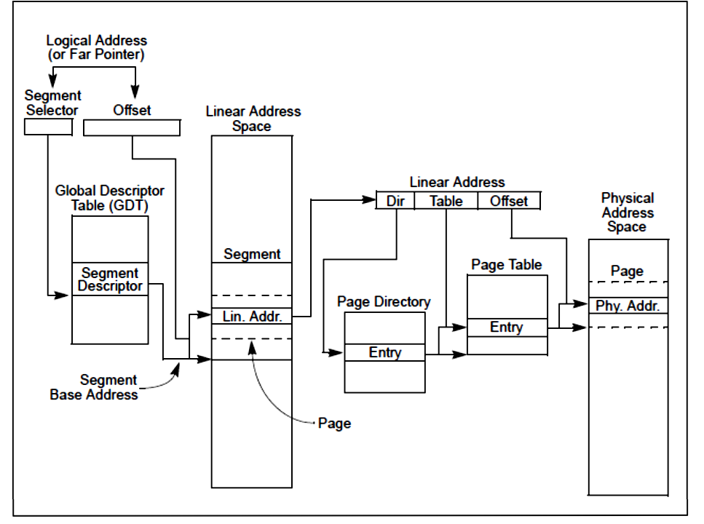
מימוש זיכרון וירטואלי במעבדי IA-32
תרגום בשני שלבים
Segmentation
Paging

Slide 64
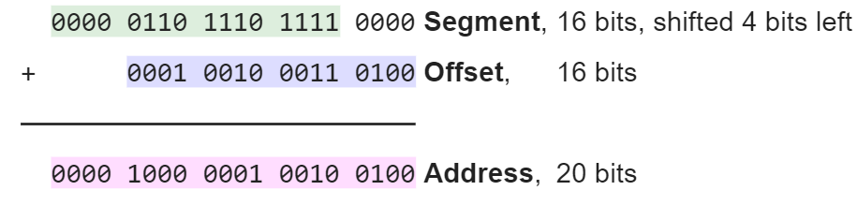
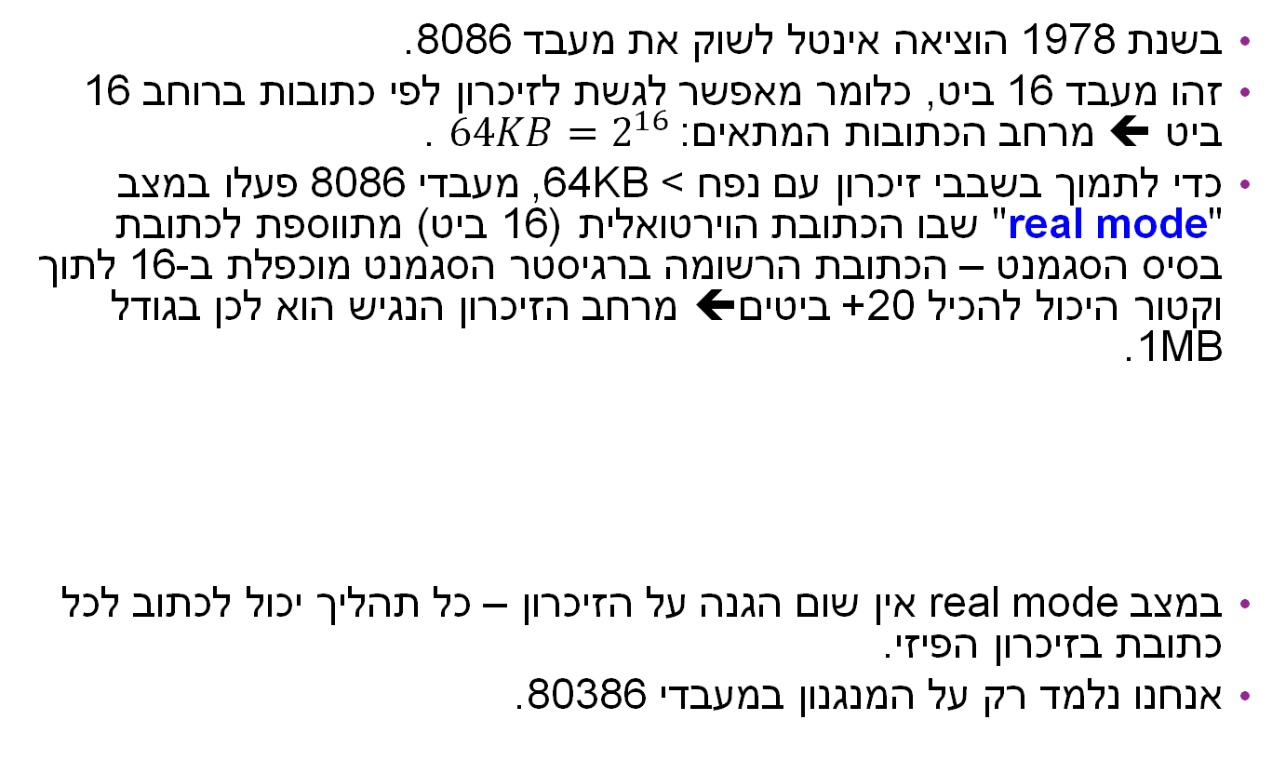
העשרה: סגמנטים במעבדי 8086
בשנת 1978 הוציאה אינטל לשוק את מעבד 8086.
זהו מעבד 16 ביט, כלומר מאפשר לגשת לזיכרון לפי כתובות ברוחב 16 ביט ⬅ מרחב הכתובות המתאים: ${64KB=2}^{16}$ .
כדי לתמוך בשבבי זיכרון עם נפח > 64KB, מעבדי 8086 פעלו במצב "real mode" שבו הכתובת הוירטואלית (16 ביט) מתווספת לכתובת בסיס הסגמנט – הכתובת הרשומה ברגיסטר הסגמנט מוכפלת ב-16 לתוך וקטור היכול להכיל 20+ ביטים⬅ מרחב הזיכרון הנגיש הוא לכן בגודל 1MB.
במצב real mode אין שום הגנה על הזיכרון – כל תהליך יכול לכתוב לכל כתובת בזיכרון הפיזי.
אנחנו נלמד רק על המנגנון במעבדי 80386.
Notes:
64KB=2^16. 16=2^4 -> 2^20=1MB

Slide 65
סגמנטציה : פיצול הזיכרון לפי תפקיד לוגי
virtual address
segmentation
linear address
code segment of P1
data segment of P1
stack segment of P1
code segment of
P2

Slide 66
מהו סגמנט?
מרחב הזיכרון הוירטואלי של כל תהליך מורכב משישה סגמנטים.
כל כתובת וירטואלית משתייכת באופן אוטומטי לאחד הסגמנטים:
CS (code segment).
הפקודה הבאה לביצוע מובאת מהסגמנט הזה.
eip → cs:eip.
DS (data segment).
גישה לנתונים "רגילים" (למשל לצורך חישוב אריתמטי) ניגשת לסגמנט הזה.
SS (stack segment).
גישה למחסנית (push, pop) ניגשת לסגמנט הזה.
esp → ss:esp.
ES (extra segment)
FS, GS – נוספו מאוחר יותר לשימוש כללי.
Notes:
Logical addresses can be explicitly specified in x86 assembly language, e.g. (AT&T syntax):
movl $42, %fs:(%eax) → Equivalent to M[fs:eax]<-42) in RTL
From: https://en.wikipedia.org/wiki/X86_memory_segmentation

Slide 67
מיפוי באמצעות סגמנטים – IA-32
Notes:
למעשה, המיפוי באמצעות סגמנטים שונה אם עובדים ב-real mode או protected mode.
המתואר בשקף נכון למיפוי במצב protected mode.

Slide 68
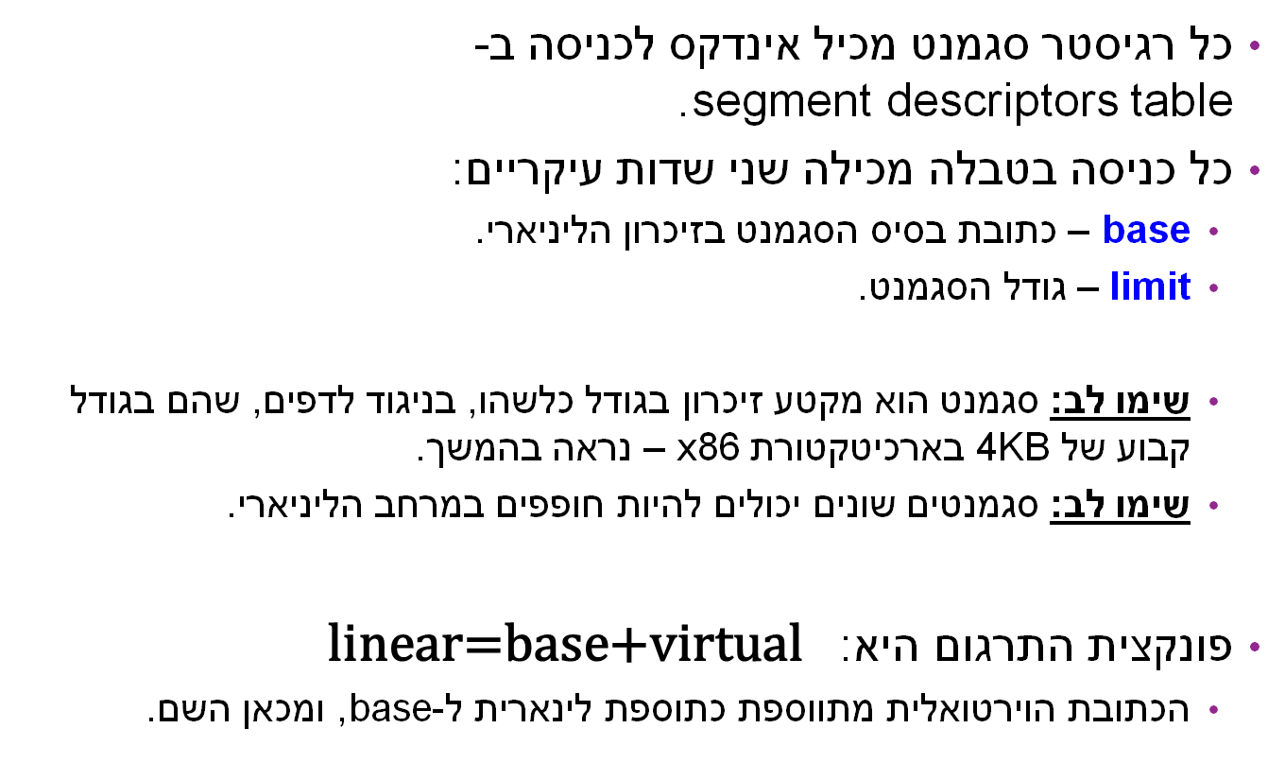
מיפוי באמצעות סגמנטים
כל רגיסטר סגמנט מכיל אינדקס לכניסה ב- segment descriptors table.
כל כניסה בטבלה מכילה שני שדות עיקריים:
base – כתובת בסיס הסגמנט בזיכרון הליניארי.
limit – גודל הסגמנט.
שימו לב: סגמנט הוא מקטע זיכרון בגודל כלשהו, בניגוד לדפים, שהם בגודל קבוע של 4KB בארכיטקטורת x86 – נראה בהמשך.
שימו לב: סגמנטים שונים יכולים להיות חופפים במרחב הליניארי.
פונקצית התרגום היא: $\text{linear}\text{=}\text{base}\text{+}\text{virtual}$
הכתובת הוירטואלית מתווספת כתוספת לינארית ל-base, ומכאן השם.

Slide 69
מערכות ישנות היו משתמשות בסגמנטים
Notes:
Access Field: Field to check if the currently running process is allowed access to the segment
Access checks can be used to protect not only against referencing an address outside the limit of a segment, but also against performing disallowed operations in certain segments.
“But why go through [segmentation] instead of having software use linear (or physical) addresses directly? For roughly the same reason humans have an appendix whose primary function is getting infected. It’s a wrinkle of evolution. To really make sense of x86 segmentation we need to go back to 1978.”
A quote from:
http://duartes.org/gustavo/blog/post/memory-translation-and-segmentation
למעשה, מנגנון הסגמנטציה מזכיר תוספתן משתי בחינות: (1) הוא מיותר ולא נעשה בו שימוש, (2) הוא אחראי למספר פרצות אבטחה במעבדים (כמו שהתוספתן נוטה לחלות בדלקות).

Slide 70
לינוקס לא משתמשת בסגמנטציה
בלינוקס כל הסגמנטים חופפים ומצביעים לכל מרחב הזיכרון - flat model.
כתובת וירטואלית == כתובת ליניארית.
Notes:
ארכיטקטורות אינטל חדשות של 64 ביט כופות שימוש ב-flat model.

